Slide 1

幼儿园
师德师风培训
优品PPT

Slide 2
目录
https://www.ypppt.com/
1.真实案例
2.体罚及变相体罚的后果
3.我们应该知道
4.我们应该意识到

Slide 3
01
真实案例

Slide 4
面对弱小的孩子，她们这样
2011年6月13日，几十位家长站在济南世纪佳园内大风车幼儿园门口维权。他们告诉记者，他们的孩子在该幼儿园遭到了一位季（音）姓老师的体罚和虐待孩子们被要求做金鸡独立、下跪、双手抱头蹲下等动作，还有的女孩被该老师抓头发，孩子们看的动画片居然是《鬼妈妈》。而在家长提供的录像里，季姓老师部分承认家长的指责。

Slide 5

面对弱小的孩子，她们这样
因为幼童午睡时间不老实，幼师竟然用笔尖扎儿童的脚底板进行惩罚. 2011年11月14日位于罗湖金稻田路紫荆花园小区的紫荆幼儿园向媒体承认园内发生老师体罚学生事件.有四名学生被老师用笔尖扎脚底板，目前已将涉事老师开除将与家长协商后续处理。涉事老师也面对媒体道歉.

Slide 6
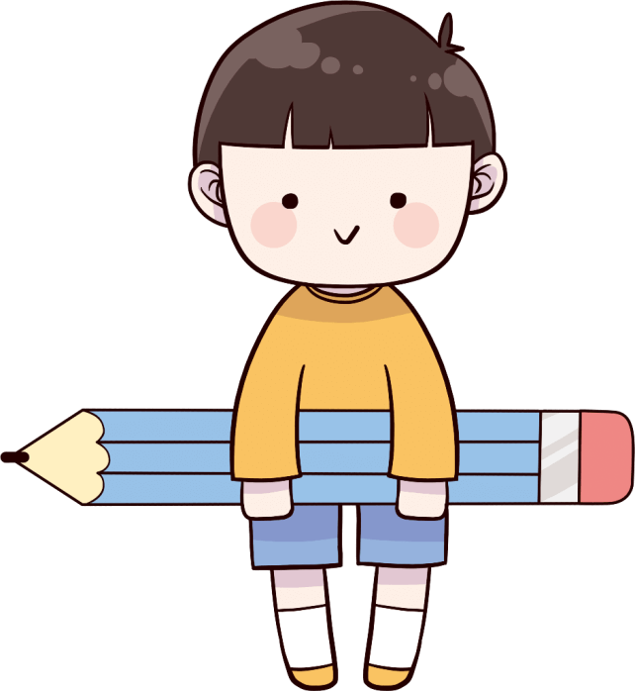
面对弱小的孩子，她们这样
福州电视台《新闻110》2011年11月26日报道 耶鲁文华幼儿园是所国际性双语幼儿园K3A班英文老师秦晓燕对于中午不按时睡觉的孩子，责令他们脱光全身衣服，一丝不挂裸体排列站在厕所或者教室里长达5分钟以上，目前五位被要求脱光衣服的孩子基本上都发烧或者感冒。其他没有被体罚的孩子，和自己的父母反馈了这个情况，而且非常担心着问自己的父母“妈妈，下一个会不会是我!”

Slide 7

面对弱小的孩子，她们这样
2012年5月17日《信息时报》刊登的一则消息称，汕头“童之梦龙禧幼儿园”两名年轻女教师教唆一名幼儿园女童掌掴、脚踹另一男童的视频被曝光，在当地引起巨大反响。
令人不解的是，两位女教师用这种方式教育孩子仅仅是因为孩子“不听话，不肯睡觉”。

Slide 8
面对弱小的孩子，她们这样
（1）有一个叫毛毛的孩子，爱跟同伴打闹，老师为了教育他，有一天老师让其站在小椅上把两只胳膊举起来，站了四十分钟。
（2）午饭时间，孩子们还在喧哗，老师责令孩子自打嘴巴。
（3）孩子在园因为一些事情哭闹，不耐烦的老师把孩子关在门外罚站，孩子哭到声音哑，只是过去问一下，还哭不哭了，如果继续哭就把门关上。
（4）为了让孩子听话，守纪律，老师用压腿、罚站、不给喝水、不给上厕所等方法做为“教育”的手段。

Slide 9
02
体罚及变相体罚的后果

Slide 10

孩子、家庭
孩子不再轻易信任别人，害怕上幼儿园，惧怕老师，给整个家庭蒙上了一层灰雾，要花很多时间去弥补孩子所受的精神创伤。
幼儿园
承担相应责任，内部整改，取消办园资格，所有的荣誉毁于一旦，无法继续生存。
教师
承担相应责任，取消教师资格，受到社会公众和自我良心的谴责。

Slide 11
03
我们应该知道

Slide 12

幼儿教师师德的含义
是指幼儿教师在从事幼教过程中形成的比较稳定的道德观念和行为规范的总和。它在教育过程中不断地调节着教师与幼教事业，教师与孩子、与家长、与其他教师和工作人员之间的关系，不断地推动着教师提高自己的职业素质，完善自己的道德品行，升华自己的道德境界。
Notes:
https://www.ypppt.com/

Slide 13


师德缺失现象主要表现
01
不能对幼儿一视同仁，威胁幼儿的身心和谐发展，掺杂不功利色彩
04
在教学中违背教育原则，不能体现正面教育原则，有体罚行为
03
在与家长的关系上不能把自己放在合适的位置，自我贬低教师形象
02
教师不能在各方面以身作则，为幼儿做出榜样

Slide 14
师德缺失现象主要表现
家长为自己孩子说明所发生的某种情况，教师对该家长和幼儿有看法
体罚及污辱、漫骂等变相体罚幼儿
教育教学方式单一，敷衍了事，活动前准备不充分
不重视保育，尤其是对小班幼儿照顾不周。
在教育教学中，将不良情绪带到工作中，不注意教师形象
向家长索要物品，对不同身份家长态度不一
漠视幼儿身心发展，不尊重幼儿意见，缺少与 幼儿交流

Slide 15
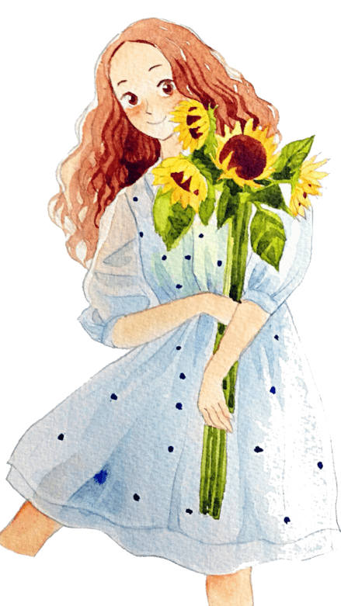
师德缺失现象主要表现
在幼儿面前争吵；穿着不宜，不注意言行举止
大声斥责、讥笑幼儿，对幼儿采取爱理不理的态度
对“笨”的、脏的幼儿明显不关心、冷漠、少交流
擅自离开工作岗位，上班工作期间拔打、接听电话。
向家长索要物品或对家长不热情或爱理不理
工作拖拉，无执行力 ，不服从领导分配

Slide 16

目前我们师德值得反思的问题
“不道德行为”中体罚及污辱、漫骂等变相体罚幼儿 占了相当比例。
问题一
“教师不宜有行为”中穿着不宜，不注意自身的言行举止。（包括说粗话、脏话、大声喧哗、不雅动作等）和当幼儿面吃零食占了极大比例。
问题二
而教师“不宜有行为”中最为突出的是同服装、仪表与不文明行为相关，均有损教师形象。
问题三

Slide 17
04
我们应该意识到

Slide 18

改变从现在做起...
学会去爱
爱是幼儿身心健康成长的必有的需要
爱是师生沟通的桥梁
爱能营造良好的育人氛围

Slide 19
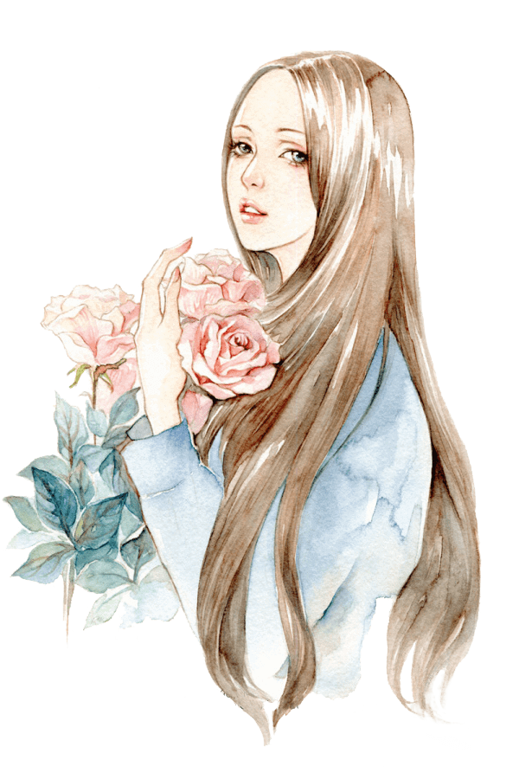
改变从现在做起...
学会严格
严而有理
严而有度
严而有方
严而有恒

Slide 20

改变从现在做起...
学会尊重
尊重儿童人格的独立性
让孩子做孩子爱做的事
保护孩子的自尊心
蹲下来和孩子说话
真心诚意地与孩子接触

Slide 21

做具有良好师德的新型幼儿教师
献身教育 甘为人梯
以身作则 为人师表
热爱幼儿 诲人不倦
精通业务 学而不厌
互相学习 团结合作

Slide 22

在实践与反思中提升师德素养
“师德教育”的载体
——“师德故事”
具有实效性的师德教育“专业工具”
—— “反省日志”

Slide 23
总结
师德 ，不是简单的说教，而是一种精神体现，一种深厚的知识内涵和文化品位的体现！幼儿教师职业道德体现在教书育人的职场中，幼儿教师职业是把人引向幸福，引向希望的职业。让幼儿教师生命的色彩因实践的道德智慧而精彩。

Slide 24
谢谢观看！
优品PPT

Slide 25
更多精品PPT资源尽在—优品PPT！
www.ypppt.com
PPT模板下载：www.ypppt.com/moban/ 节日PPT模板：www.ypppt.com/jieri/
PPT背景图片：www.ypppt.com/beijing/ PPT图表下载：www.ypppt.com/tubiao/
PPT素材下载： www.ypppt.com/sucai/ PPT教程下载：www.ypppt.com/jiaocheng/
字体下载：www.ypppt.com/ziti/ 绘本故事PPT：www.ypppt.com/gushi/
PPT课件：www.ypppt.com/kejian/
Notes:
模板来自于 优品PPT https://www.ypppt.com/

